Slide 1


Лучше меньше, да лучше? Поговорим о размерах сервисов
Дмитрий Смирягин

Slide 2

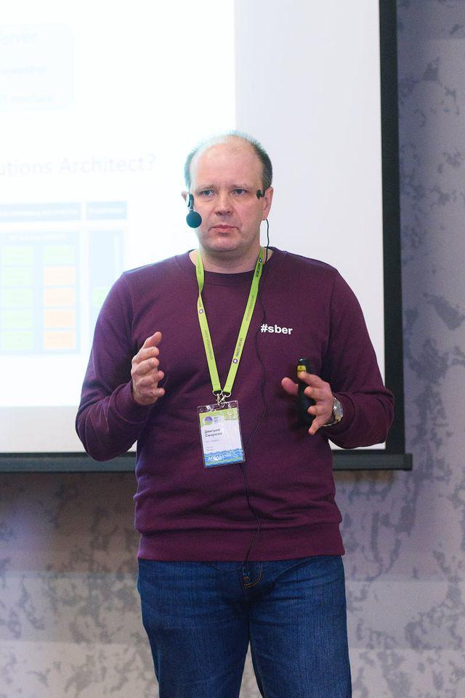
Дмитрий Смирягин
Архитектор, руководитель направления
В IT 20+ лет
В ролях: Разработчик, Архитектор, ТимЛид, Руководитель Отдела, Управления Производства ПО
Преподаю темы по менеджменту в IT
Экспертиза по управлению и архитектуре

Slide 3
Темы
Разобраться с тем, какие проблемы решают микросервисы и всегда ли они нужны
Критерии для выбора размера сервиса, исходя из требований
Подходы к работе с данными
Способы общения микросервисов
Концепция Monolith First. Так можно?

Slide 4
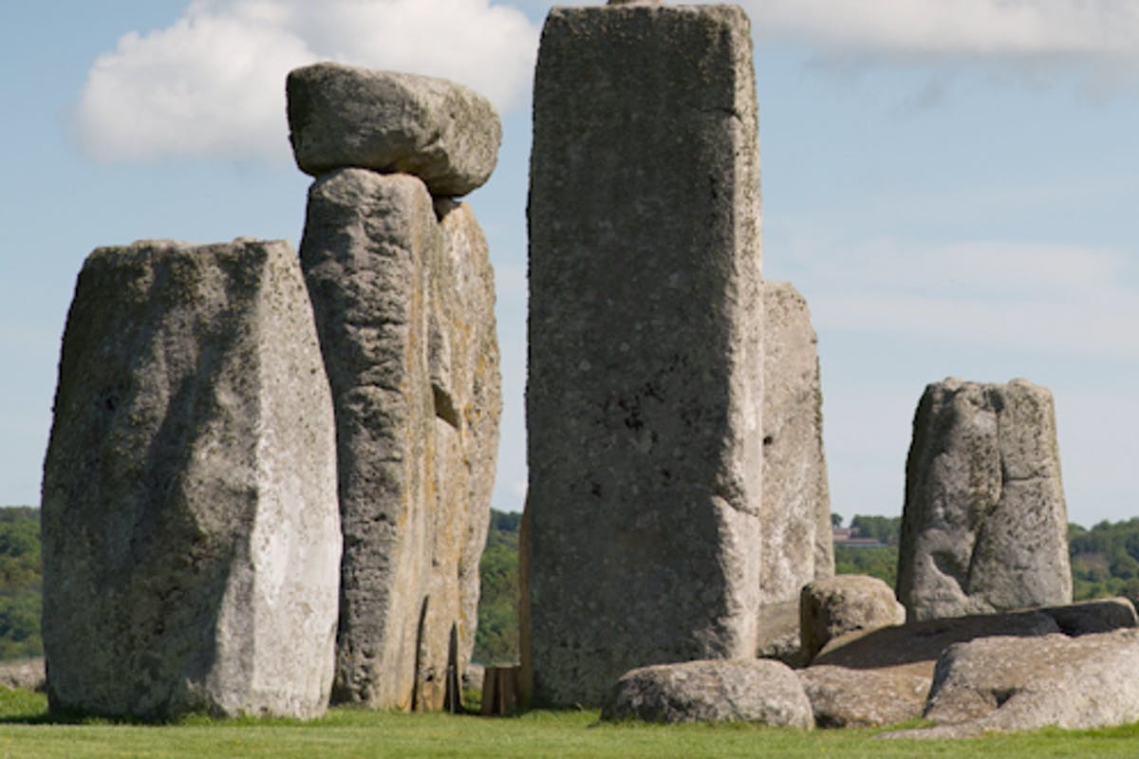
Этот страшный монолит...

Slide 5

Микросервисы - другое дело..

Slide 6
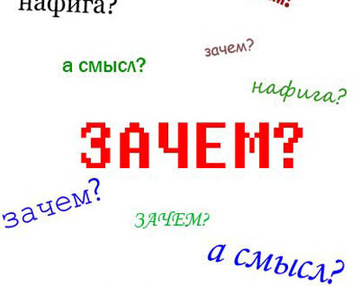
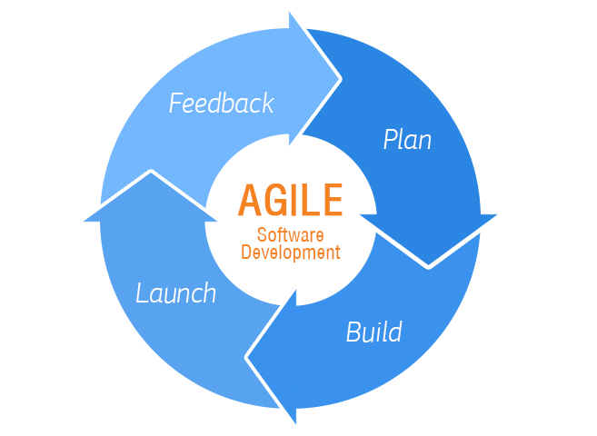
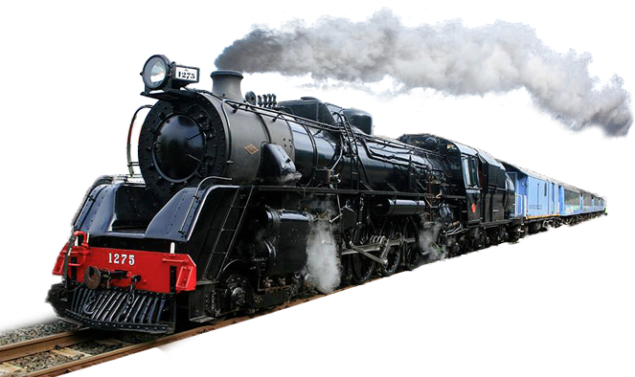
Паровоз для микросервисов
Различия в прикладных областях
Курс на аджализацию процессов разработки и возникновение Agile команд
Notes:
Agile команды работают над одной ценностью

Slide 7

Паровоз для микросервисов
Различия в длительности релизов
Различия в нефункциональных требованиях
надежность
доступность
производительность
безопасность
Облачные вычисления

Slide 8


Размер
Микро?
Уточните значение слов, и вы избавите человечество от половины заблуждений
Рене Декарт

Slide 9

Размер
Принадлежит только к одному Bounded Context
Разрабатывается одной agile командой
Имеет консистентную нагруженность и требования по надежности
Имеет консистентные требования к T2M
Требования к безопасности (ПД...)
Микро!
Слабо связан с другими сервисами. Законченная ценность
Notes:
Bounded Context ~ Предметная область, но это не функциональная граница. Например, Дебит и Кредит относятся к одной предметной области, но могут обрабатываться одним микросервисом
Интересный вопрос для аналитиков - как часто будет меняться сервис, какие финансовый и другие потери понесет заказчик при задержке вывода нового функционала? Простой вопрос, но ответить на него не всегда легко. Почему сложно ответить? Чтобы ответить нужно знать реальные потребности и бизнес заказчика

Slide 10

Проблема… Что с данными?
Сервис 1
Сервис 2
Сервис N
Сервис 1
Сервис 2
Сервис N
БД
БД
БД
БД
Пересечение предметных областей. Выход за bounded context
Участвуют несколько команд
Сильная связанность сервисов
Общая точка отказа
Узкое место в производительности
Смешанные релизные циклы
Сложность тестирования
Все свое ношу с собой

Slide 11
Многоликий User
Online магазин - @Readly
Пользователь Читатель
Логин
Имя
Купленные книги
Просмотренные книги
Список жанров
Список писателей
Пользователь ФЛ
Логин
ФИО
Телефон
e-mail
Пол
Дата рождения
Фото
Город
Пользователь Плательщик
Логин
ФИО
Карты
Транзакции
Баланс
Пользователь Получатель
Адреса...
….
Пользователь Рецензент
Рейтинг...
….

Slide 12
Eventual Consistency
Сервис 1
Сервис 2
Сервис N
БД
БД
БД
Все свое ношу с собой
Консистентность данных в микросервисной архитектуре часто итоговая (eventual), а не строгая. В моменте данные могут быть не консистентными

Slide 13
Хотим общаться
Синхронно
Вася, сколько сейчас времени?
13:13
Асинхронно
Вася (кто-нибудь), принесите мне пару яблок
Продолжаю свои дела. Принесли яблоки..
Спасибо! Яблоки вкусные
REST запросы
ожидание ответа
из ответа понятно, успех или сбой
один контрагент
простота
проблема под нагрузкой. Что будет если сервис в один момент получит много запросов? Отказ от обслуживания
пока жду ответ - ничего не делаю
сообщения помещаются в очередь
не жду ответа от сервиса, получаю быстрый ответ только от очереди
сообщение могут обработать несколько получателей
не могу знать, когда получатель получит и обработает мое сообщение
получатель может выполнять запрос не сразу
нельзя передавать много данных

Slide 14
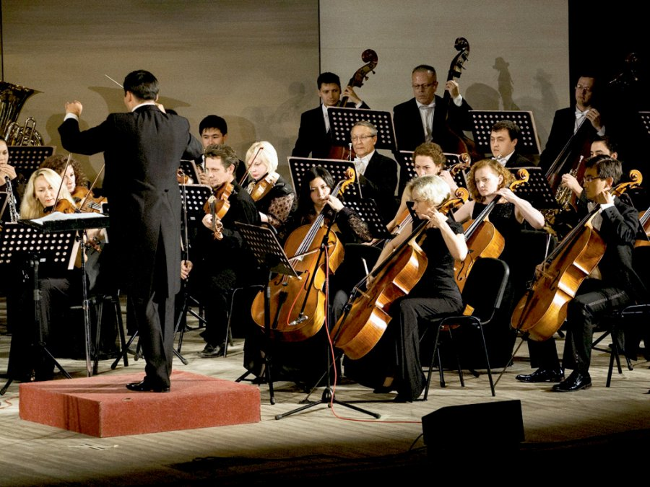

Оркестрация и хореография

Slide 15
Monolith First
скорость разработки
выделение bounded context задача непростая
организационное разделение на команды по мере роста приложения
меньше требований к инфраструктуре
проще!
Сервис 1
Сервис 2
Сервис 2
Сервис N
Опасность!
любой “правильный” монолит стремиться стать “как у всех”
БД

Slide 16
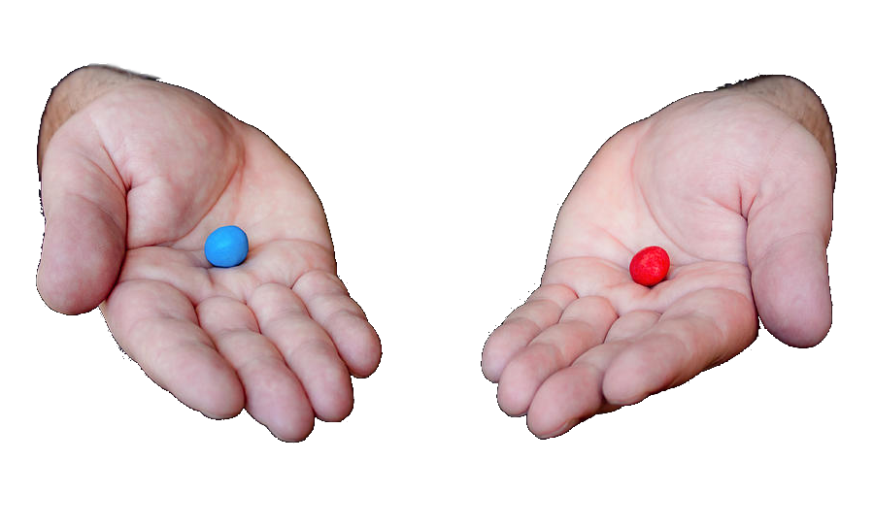
Микросервисы настолько же сложны, как и хороши.
Иногда - это единственный возможный выбор
Иногда - просто дань моде
Всегда правильный выбор начинается с требований и с честного ответа на вопрос
“Какую проблему решаем?”

Slide 17
Вопросы?
Дмитрий Смирягин
Архитектор,
руководитель направления
Экспертиза по IT управлению и архитектуре
www.dsmiryagin.ru
info@dsmiryagin.ru
@dmitry_smiryagin
https://habr.com/ru/users/eng-math/posts/

